Slide 1

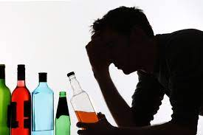
Алкоголізм
ВСП «Любешівський ТФК ЛНТУ»
Підготувала:
Ковальчук Л.М.,
сестра медична
Любешів 2023

Slide 2
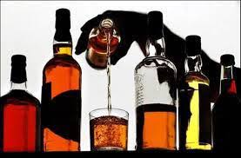

Алкоголізм
Алкоголізм – захворювання дуже серйозне, що зачіпає не тільки медичні та особисті аспекти, а й соціальні, трудові, культурологічні сфери життя.
Алкоголізм - хронічне захворювання, що викликане систематичним вживанням спиртних напоїв, характерними для якого є сильний потяг до них, що призводить до психічних та фізичних розладів.

Slide 3
Алкоголізм – це одна з найбільш серйозних проблем сучасного суспільства, на яку більшість просто не хоче звертати уваги. А все тому, що люди звикли пити алкогольні напої за свят, щоб розслабитися після роботи. Не забувають вони і випивки на відпочинку. Так, безсумнівно, є ті, хто випиває для задоволення, рідко і в невеликих кількостях. Але існує багато людей, для яких алкоголь поступово стає єдиною радістю в житті.
Так відбувається тому, що вони використовують алкоголь для того, щоб втекти від своїх проблем і переживань. Звичайно ж, ніхто не хоче цього помічати і визнавати. Тому виправдовують такі вчинки втомою, бажанням просто випити щось смачне. Але, на жаль, часто все це лише спроби виправдатися перед оточуючими або самими собою. А насправді все виглядає зовсім інакше.

Slide 4
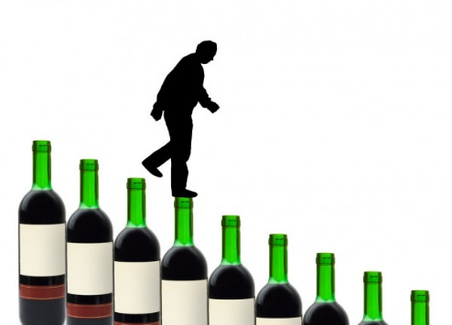
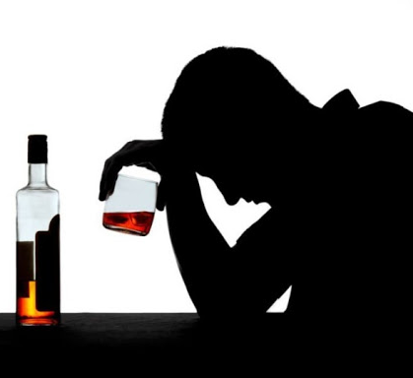
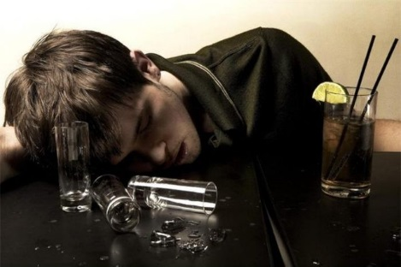
Алкогольне сп’яніння поділяється на три ступеня:
Легкий (характеризується виникненням почуття бадьорості та задоволення, веселим настроєм, безтурботністю і балакучістю; спостерігається некоординованість рухів, розмашистість і поривчастість)
Середній (характеризується зниженням виразності сприйняття оточуючого середовища, стрункості і цілісності процесу мислення; рухи розмашисті, неточні, мова занадто голосна або монотонна, уповільнена)
Тяжкий (у цьому стані людина погано розуміє до неї мову, відповідає недоречно, координація рухів порушується, стає невпевненою, погляд блукаючий, байдужий; з’являється запаморочення голови, нудота, блювота)

Slide 5

Хронічний алкоголізм проявляється у систематичному і тривалому алкоголю, у непереборному потягу до нього, з втратою кількісного контролю, втратою міри, появі запоїв.
Є три стадії хронічного алкоголізму:
У першій стадії при тривалому зловживанні алкоголем відбуваються хворобливі зміни у внутрішніх органах і психічна деградація особистості, настає психологічна залежність.
У другій стадії перебудовується обмін речовин. Наявність в організмі алкоголю стає необхідною для підтримання змінених процесів. Залежність від алкоголю набуває вже фізичного характеру.
У третій стадії алкоголізму виникає своєрідна алкогольна деградація, яка характеризується брехливістю, брутальністю, цинізмом, порушенням волі, пам’яті, зниженням працездатності, асоціальною поведінкою. Хворі починають п’яніти від невеликих доз алкоголю.

Slide 6

Підлітковий алкоголізм
Регулярне вживання горілчаних напоїв і, навіть, пива викликає в юному віці швидке звикання через особливості розвитку в цей період.
Кількаразове або часте вживання алкоголю робить вплив, що буквально спустошує психіку підлітка. Підліток, що називається, «тупішає» інтелектуально і емоційно.
Вживання алкогольних напоїв особливо небезпечно в дитячому та підлітковому віці, коли не завершилося формування організму. У цей період у печінці відсутній спеціальний фермент, який розщеплює етиловий спирт, тому в підлітковому віці руйнівний вплив алкоголю на печінку відбувається в значно коротший термін, ніж у дорослих.

Slide 7

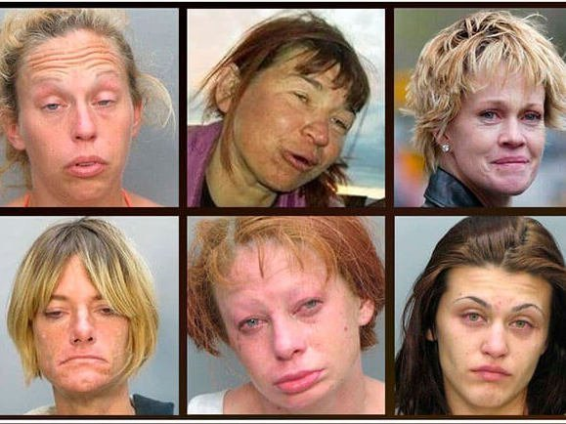
Жіночий алкоголізм
Алкоголізм у жінок виникає швидше, ніж у чоловіків, і завдає значно більшої шкоди їх здоров’ю.
Особливо турбує медиків жіночий молодіжний алкоголізм, коли симптоми хвороби проявляються вже у 17-18 років, а перша проба спиртного – значно раніше.
Варто підкреслити, у молодому віці через незрілість нервової системи, психо-емоційної сфери життєдіяльності, патологічні зміни в організмі від алкоголізму відбуваються значно раніше, ніж у дорослої людини, і практично, незворотні.
Саме тому, виконувати прямі материнскі обов’язки жінка, яка постійно вживає алкоголь, уже не зможе. Великий ризик народжения фізично та розумово неповноцінної дитини.

Slide 8

Таким чином, основна небезпеки вживання і зловживання спиртними напоями, особливо у підлітковому та юнацькому віці, полягає у виникненні алкогольної залежності, яка поступово переходить у тяжкі захворювання – алкоголізм – і проявляється у необоротному ураження УНС та всіх органів і систем. Алкоголіки стають байдужими до роботи, сім’ї, дітей, відсунувши в бік і ніші різнобарв’я людського життя.
Отже, людина, яка не здатна сказати «ні» зловживанню алкогольними напоями, стає на шлях, що може призвести її до деградації фізичної, моральної, духовної, соціальної і врешті-решт, до загибелі.

